Slide 1
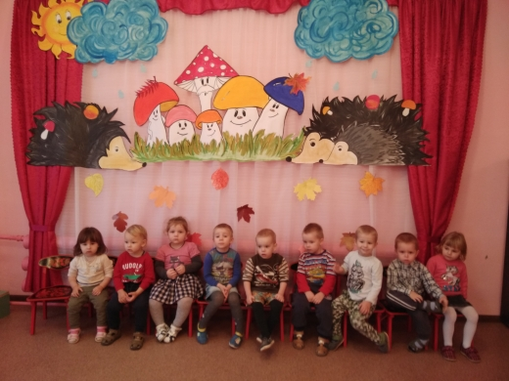
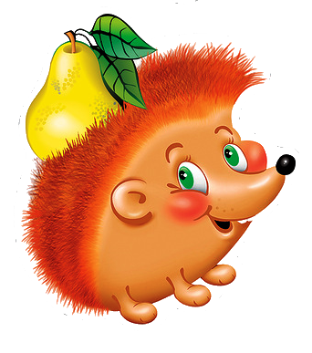
«Золотая
Осень»
МДОУ Глебовский детский сад
Выполнила: Ткачева Т.Н.

Slide 2
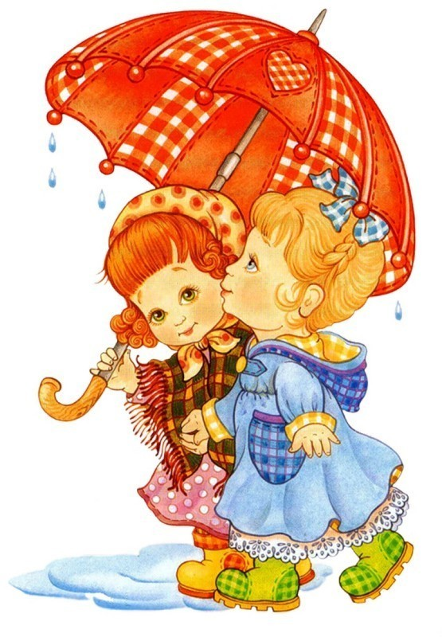
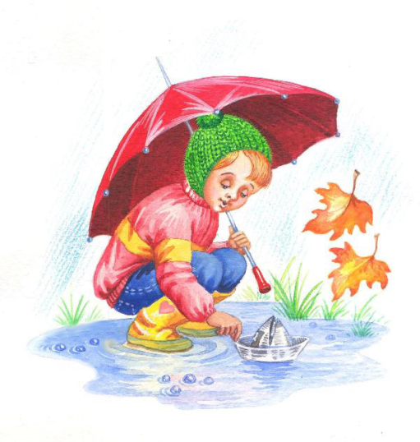
Вид проекта: информационно-творческий.
Тип проекта: познавательно – исследовательский, творческий.
Возраст: первая младшая группа «Радуга» (дети с 1,5 до 3 лет)
Участники проекта: дети первая младшая группа «Радуга», сотрудники ДОУ, родители воспитанников.

Slide 3
Цель:
Познакомить детей с временем года осень, с ее характерными признаками.
Задачи:
формировать представление о простейших взаимосвязях в живой и неживой природе.
Развивать умения замечать изменения в природе. Обогащать чувственный опыт детей.
Обогащать словарный запас детей (новые слова: золотая, листопад, листва, припасы).
Воспитывать у детей эстетические чувства, формировать навыки бережного отношения к окружающему миру
Цель проекта: способствовать обогащению представлений детей об осени как времени года
Задачи проекта:
- содействовать расширению знаний детей о признаках и явлениях осеннего периода;
-способствовать развитию познавательной активности, творческого воображения и фантазии;
-вызвать эмоциональную отзывчивость на красоту осенней природы.

Slide 4
Методы и приемы:
Практические: подвижные, пальчиковые, дидактические игры.
Наглядные: демонстрация иллюстраций с изображением фруктов и овощей, осеннего леса и лесных зверей, листочков и грибов
Словесные: беседы, художественное слово, прослушивание песен.

Slide 5
Материалы и оборудование: иллюстрации на темы: «Осень в лесу», «Дары осени», макет «Чудо-дерево»,игрушки-животные, муляжи овощей, фруктов, грибов, дидактические и развивающие игры по теме, стихотворения об осени, сказки о листочках и шишках, загадки о диких животных, корзинки с листочками, корзинки с грибами, строительный конструктор, трафареты осенних листочков, гуашь, клеенки, баночки с водой, пластилин, доски, салфетки. аудиозапись «Звуки природы».

Slide 6
Этапы проекта:
Первый этап - подготовительный
-Постановка целей, задач.
-Составление плана совместной работы с детьми, педагогами, родителями.
-Создание предметно-развивающей среды согласно теме проекта.
-Подбор материала и оборудования для занятий, бесед, игр с детьми.
-Подбор методической литературы по теме.
-Сотрудничество с родителями: участие в выставке работ из природного материала
Этапы проекта:
Первый этап - подготовительный
-Постановка целей, задач.
-Составление плана совместной работы с детьми, педагогами, родителями.
-Создание предметно-развивающей среды согласно теме проекта.
-Подбор материала и оборудования для занятий, бесед, игр с детьми.
-Подбор методической литературы по теме.
-Сотрудничество с родителями: участие в выставке работ на тему «Осенний букет»
Второй этап - основной
Дидактические игры:
«Осенние листочки».
«Чудесный мешочек»
«Дорожка в лес»( с конструктором)
«Все листочки разные...»
«Найди желтый и красненький листочек...»
«Ваза и корзиночка» (овощи,фрукты)
«Что на дереве растет?»
«Забавные ежата»(игра с прищепками)

Slide 7
С\р игры:
«В гостях у Мишки»
«Сварим суп для зайчат»
«Зверушки заболели»
«Кукле Кате помогу-
И компот для нас сварю!»
Подвижные игры:
«Солнышко и дождик»
«Закачалось деревцо...»
«Мы осенние листочки»
«Зайцы и волк»
«У медведя во бору»
«Птички в гнездышках»
«Догони листочек»
«Зайка серый умывается»
«Едем на поезде в лес»
«Осенний мячик»
«Бегите к дереву»
«Лиса и зайцы»
«Огуречик, огуречик...»
«Попади шишкой...»
Лепка
Лепка «Падают, падают листья», « Осеннее дерево»(пластилинография)
«Огуречик»
Рисование
Коллективная работа «Осеннее дерево»,
«Дождик, чаще, кап – кап - кап».
«Листопад».

Slide 8
Наблюдения:
-за сезонными изменениями осенью;
-за листочками;
-за осенним небом;
-за осенним деревом;
КГН
«Витаминная еда
За столом нас ждет всегда!»
«На прогулку собираемся-
Теплее одеваемся...»
Труд:
«Чистоту мы наведем-
Фрукты, овощи возьмем...»
«Мы животных бережем-
И порядок наведем!»
Рассматривание иллюстраций, беседы на тему:
«Деревья осенью»
«Дары осени»
Чтение и разучивание стихотворений об осени ( Пивоварова «Осенний клад», Берестов «Октябрь». М. Ивенсен «Осень»)
Разучивание песен об осени, танца с листочками.
Использование физминуток и пальчиковой гимнастики

Slide 9
Третий этап - заключительный
-оформление коллективных творческих работ детей: «Осеннее дерево»
-Показ сказки «Теремок» детьми старшей группы.
-оформление выставки поделок родителей «Осенний букет»
-праздник-развлечение «Осень в гости к нам пришла»

Slide 10
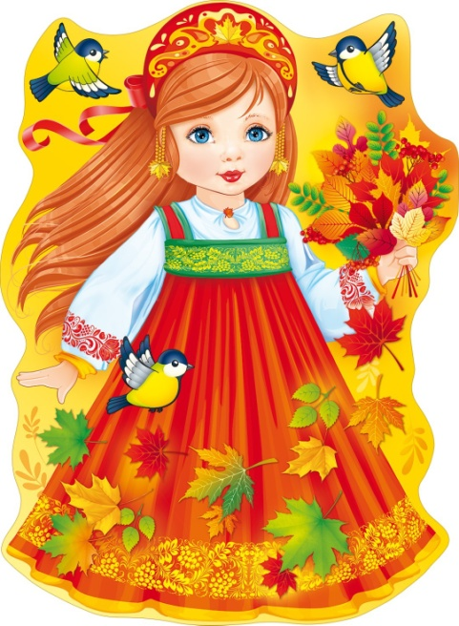
РЕЗУЛЬТАТЫ РЕАЛИЗАЦИИ ПРОЕКТА
Созданы необходимые условия для организации деятельности по теме проекта (подобраны настольные дидактические игры, наглядный материал)
Создана картотека пальчиковых игр по теме «Осень»
Уровень представления детей о времени года осень повысился
Родители проявили интерес к проекту и приняли активное участие в совместной творческой деятельности.
Организована выставка детских работ, выставка совместных работ родителей и детей

Slide 11
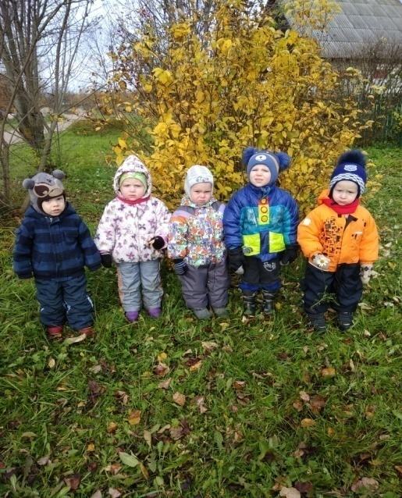
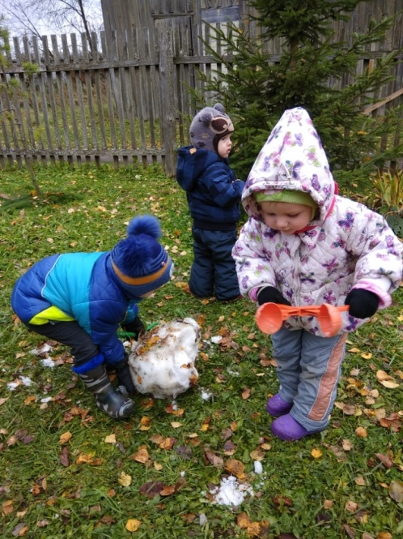
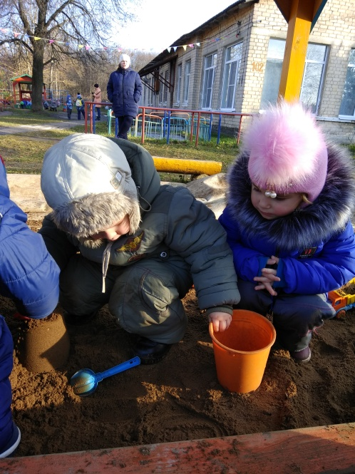
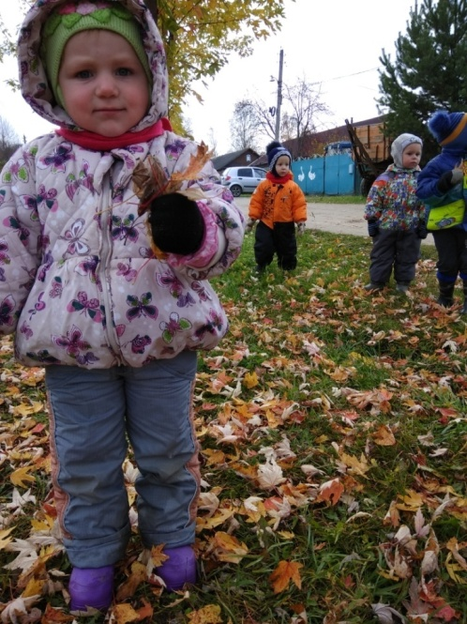
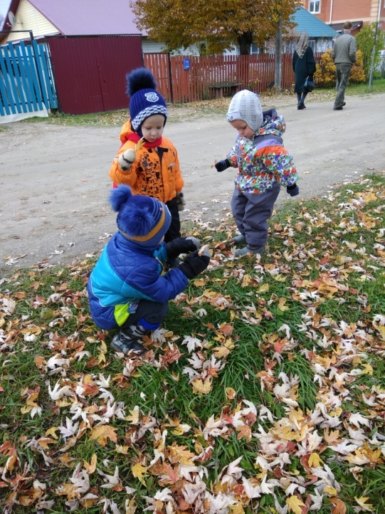
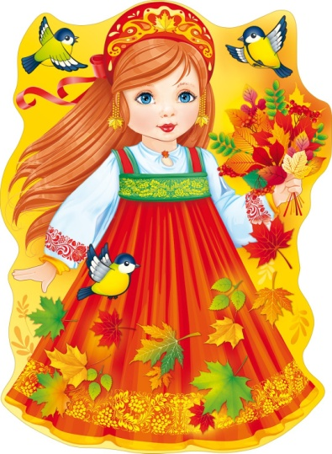
Наблюдения на прогулке

Slide 12
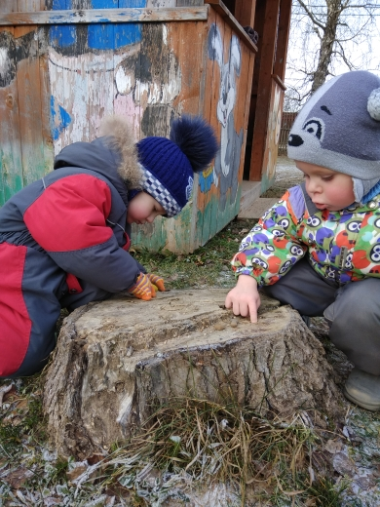
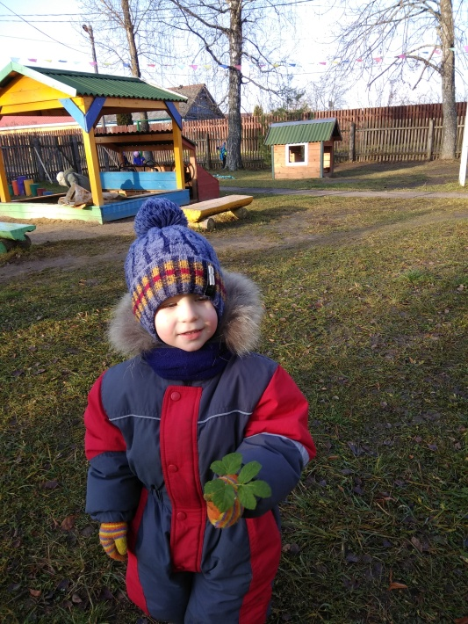
Наблюдения на прогулке

Slide 13
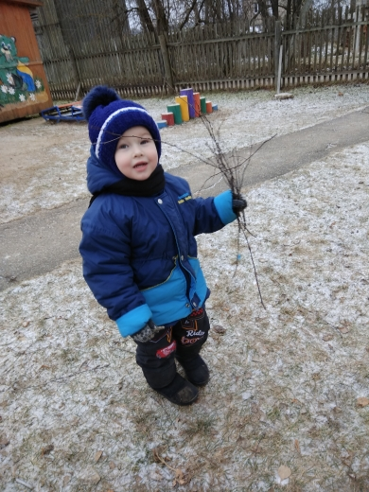
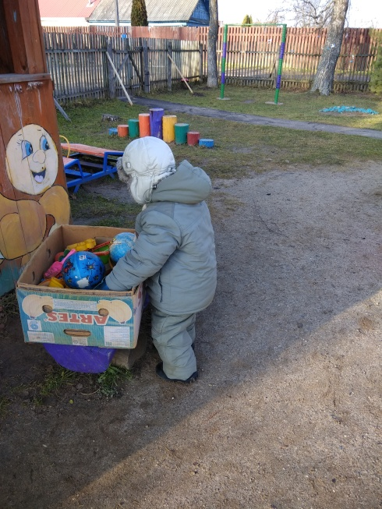
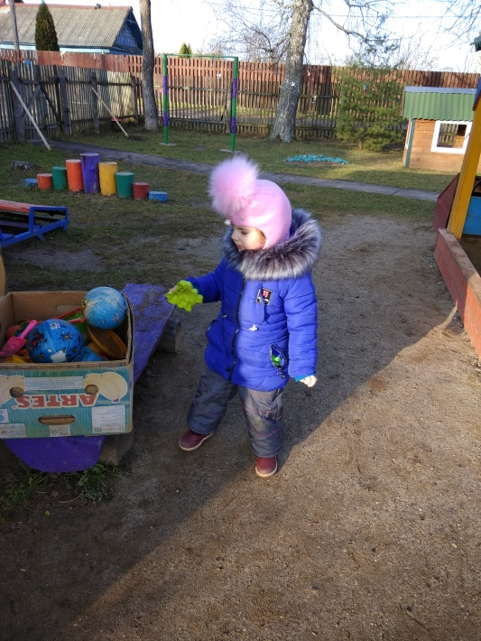
Трудовая деятельность

Slide 14
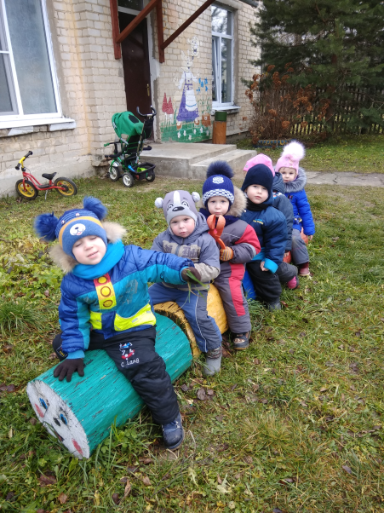
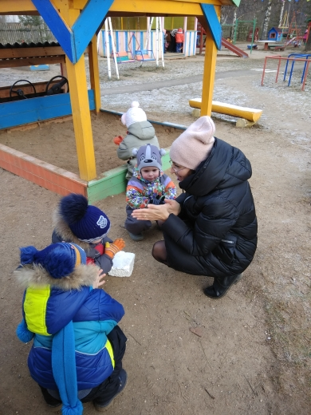
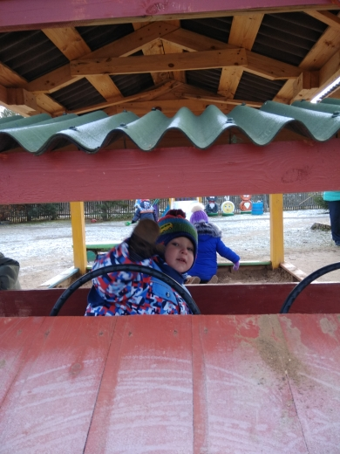
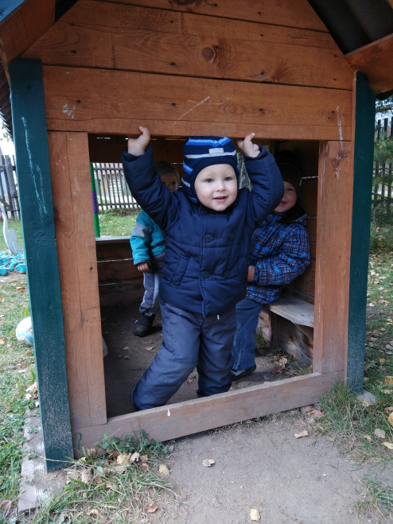
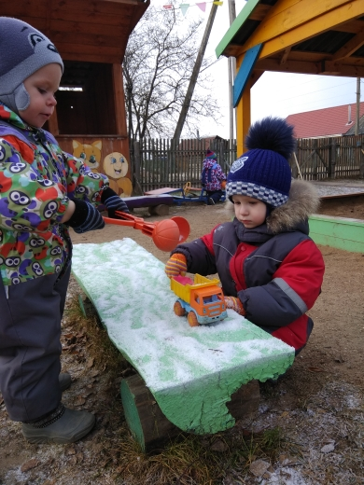
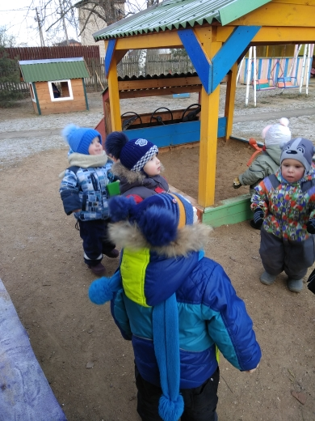
Игры на прогулке

Slide 15
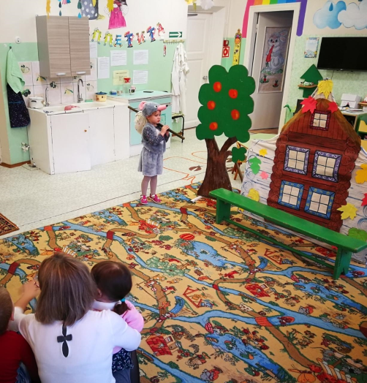
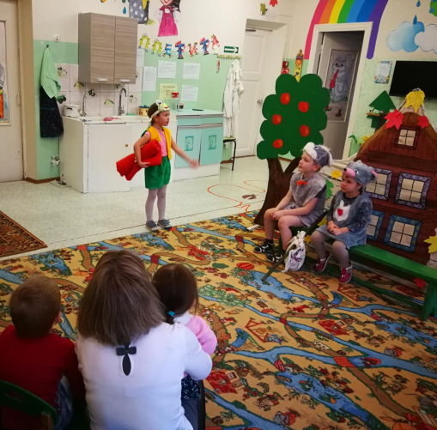
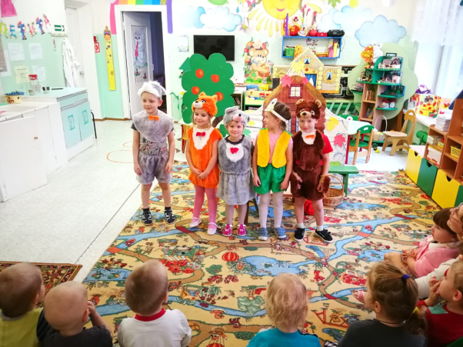
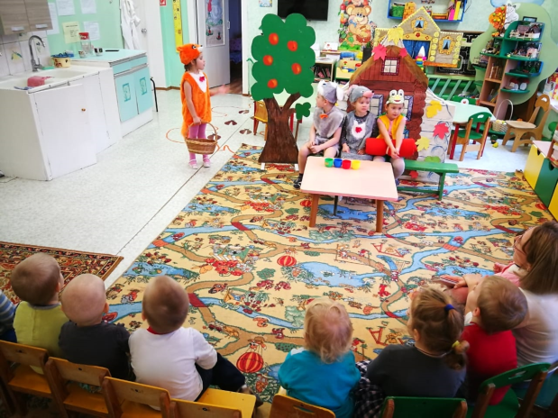
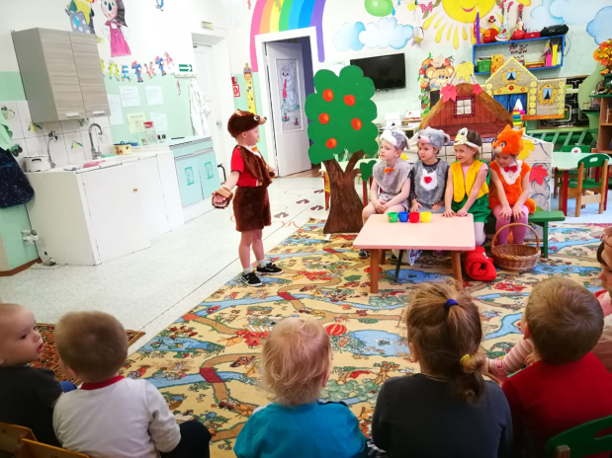
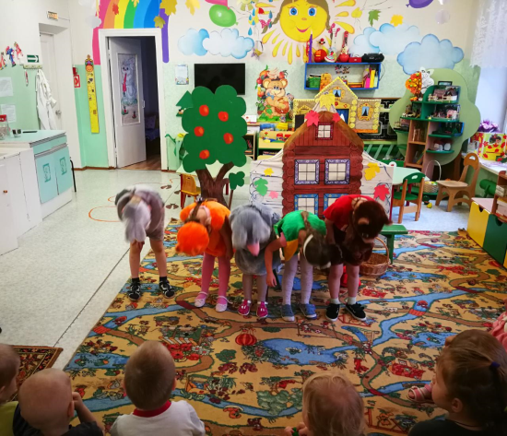
Показ сказки «Теремок»

Slide 16
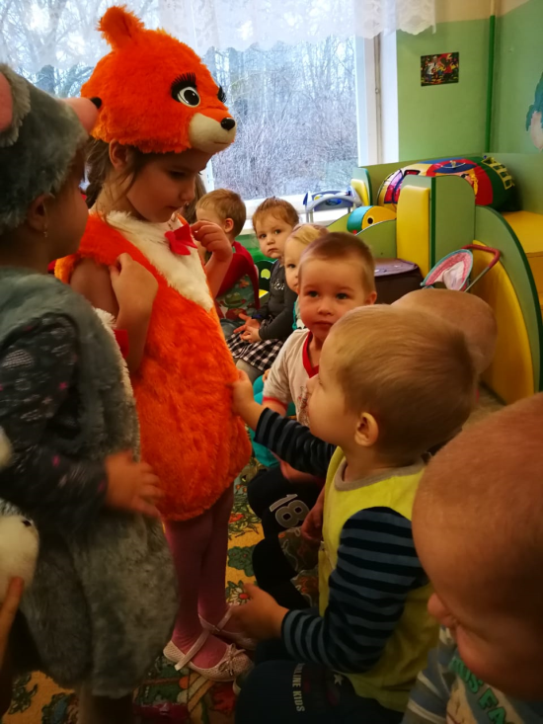
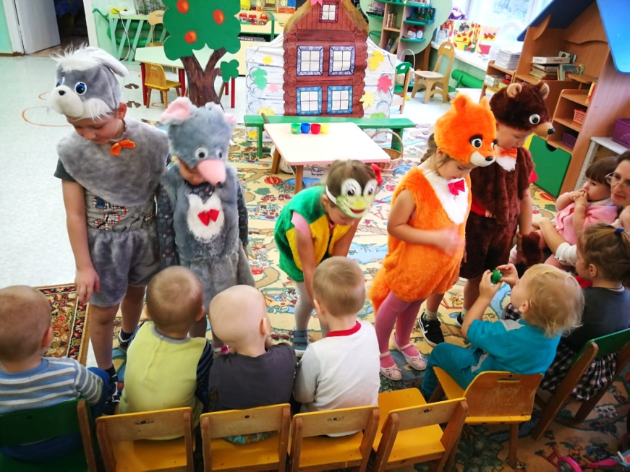

Slide 17
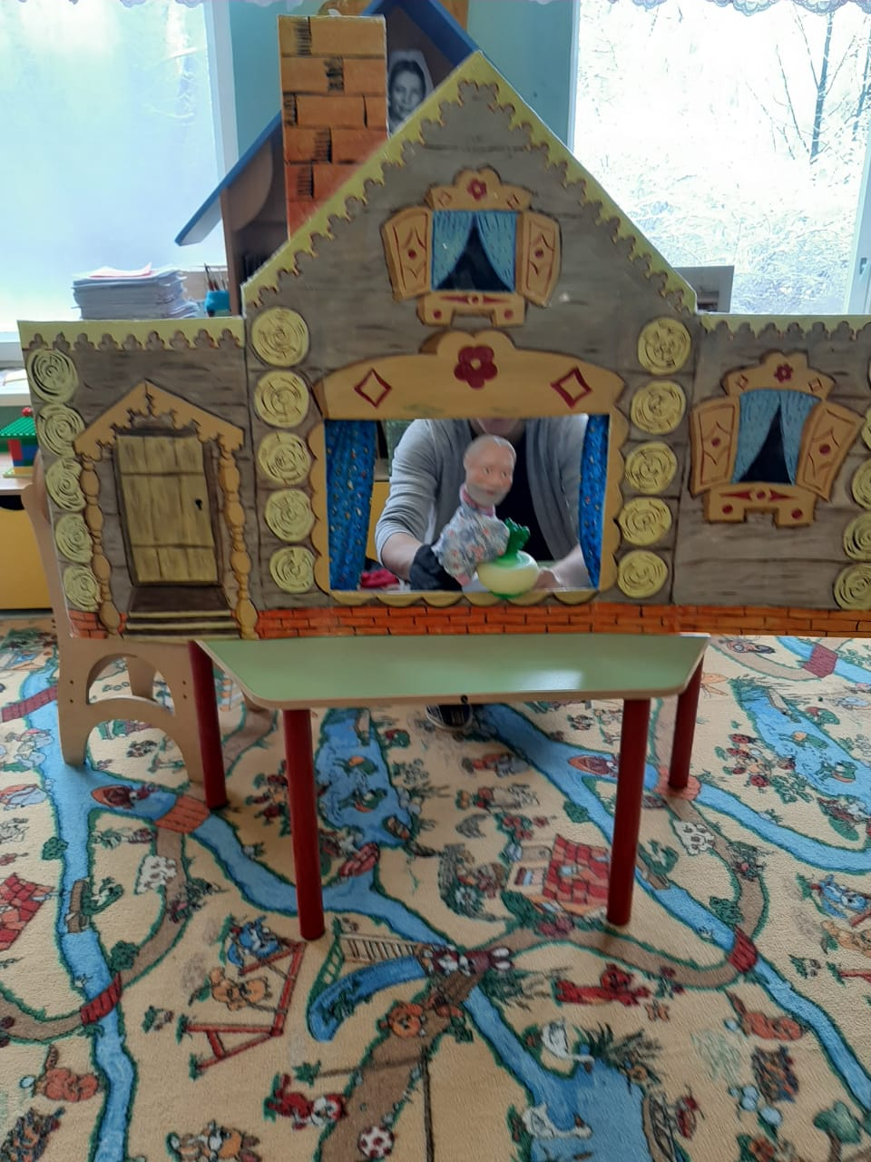
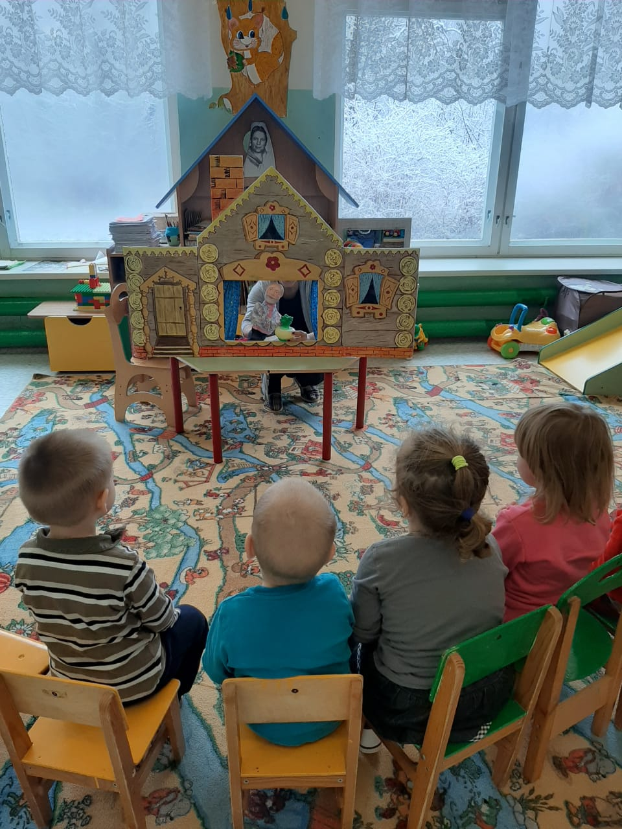
Показ сказки «Репка»

Slide 18
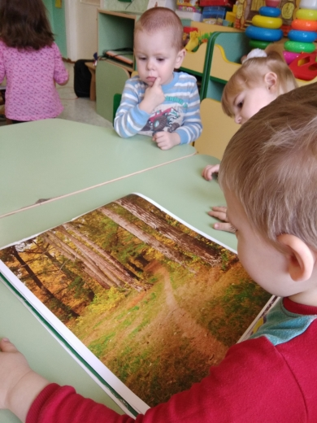
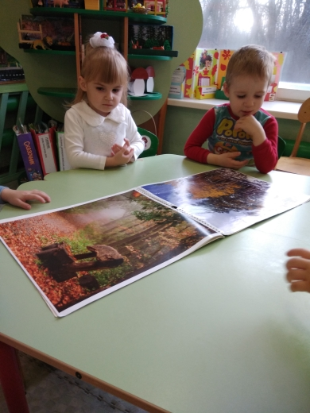
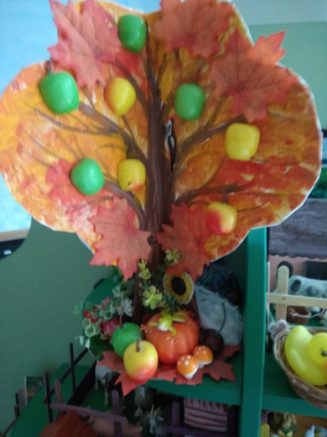
Рассматривание иллюстраций, беседы

Slide 19
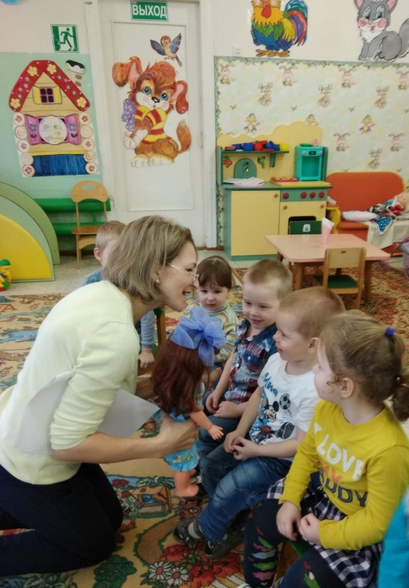
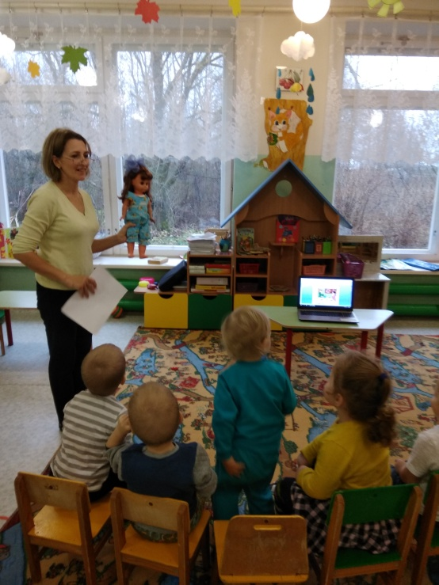

Slide 20
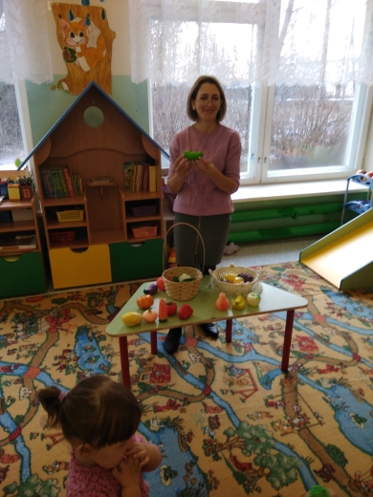
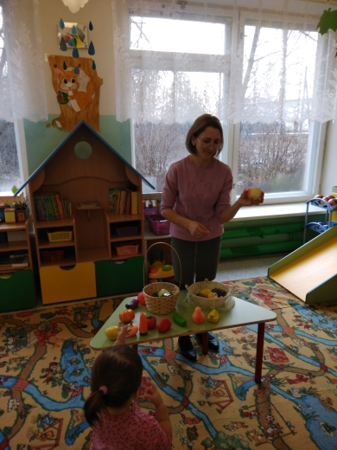

Slide 21
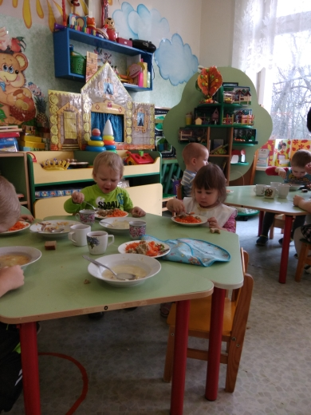
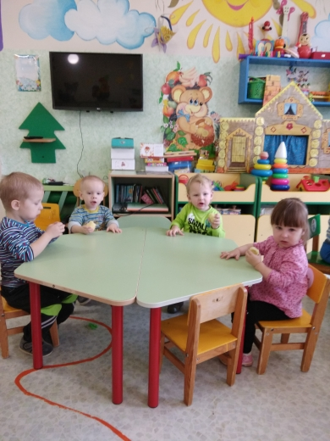
«Витаминная еда
За столом нас ждет всегда!»

Slide 22
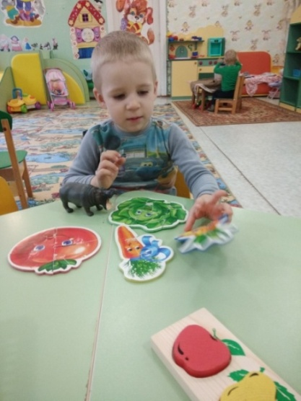
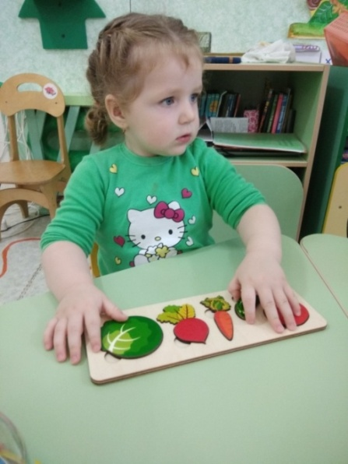
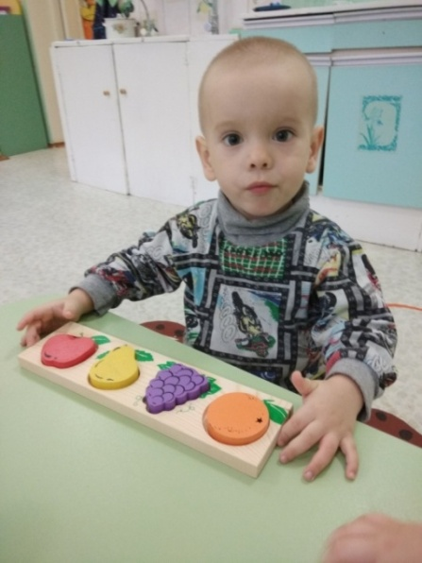
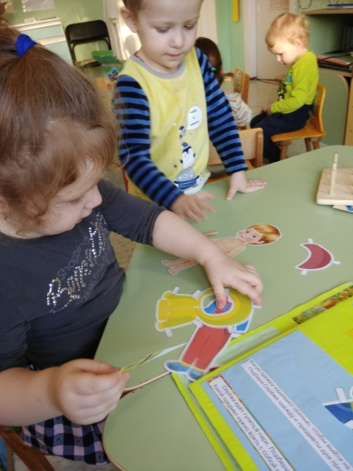
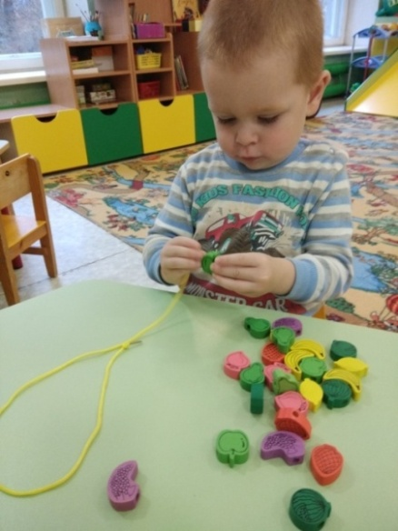
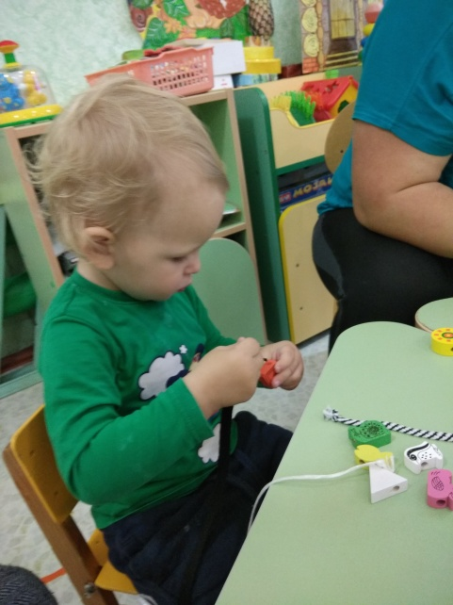
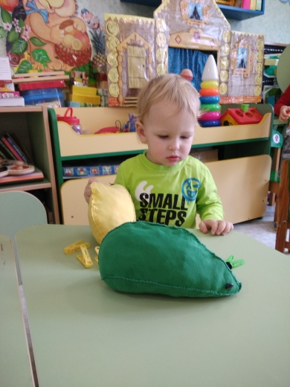
Дидактические игры

Slide 23
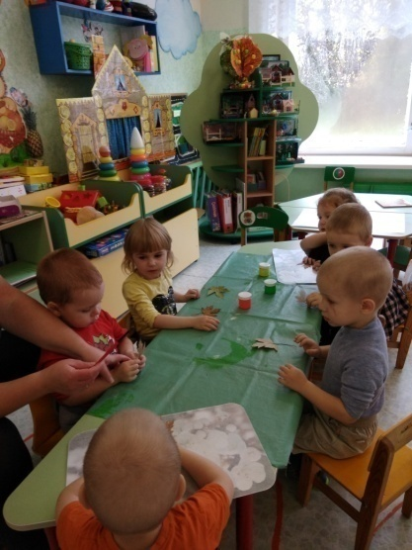
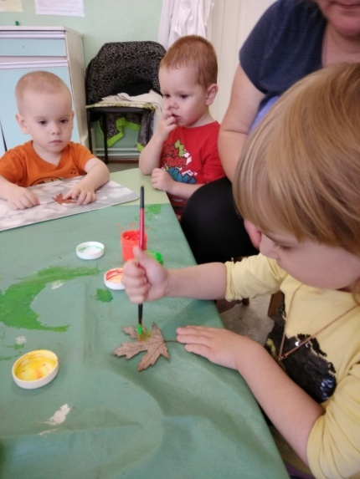
Рисование

Slide 24
Лепка

Slide 25
Сюжетно ролевые игры

Slide 26
Подвижные игры

Slide 27
выставка совместных работ родителей и детей
«Осенний букет»

Slide 28
Спасибо за внимание

